Slide 1
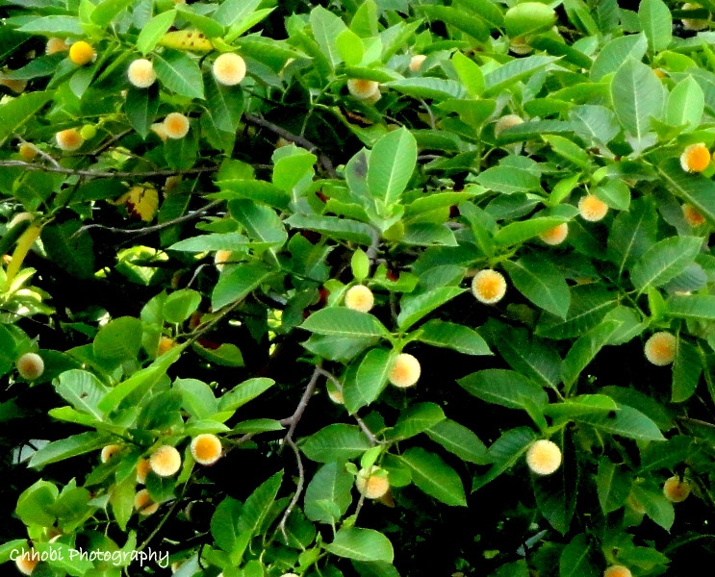

স্বাগতম

Slide 2
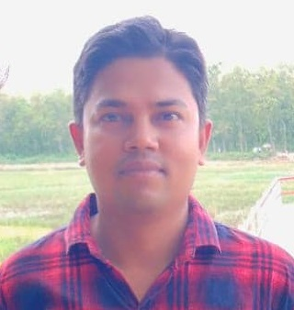


শিক্ষক
পরিচিতি
পাঠ
মো: সোহাগ চৌধুরী
সহকারি শিক্ষক
দাউদপুর সরকারি প্রাথমিক বিদ্যালয়,
নবাবগঞ্জ, দিনাজপুর।
মোবাইল: ০১৭১৮২০১৮৭২
শ্রেণি : ৩য়
বিষয়: বাংলাদেশ ও বিশ্ব পরিচয়

Slide 3

এসো মনোযোগ দিয়ে একটি ভিডিও দেখি

Slide 4
ভিডিওটি দেখে কী বুঝলে?
আজকের আলোচনার বিষয়
কী হতে পারে বলতে পার?

Slide 5
আজকের পাঠ
সমাজের বিভিন্ন পেশা
অধ্যায়-চার
মূল পাঠ: সমাজের বিভিন্ন পেশা
পাঠ্যাংশ: সমাজে নানা….আমাদের প্রিয় খাদ্য
সময় : 35 মিনিট

Slide 6
শিখনফল
পাঠ শেষে শিক্ষার্থীরা…
৬.১.২.বিভিন্ন ধরণের পেশাজীবীদের কাজের বর্ণনা দিতে
পারবে।

Slide 7
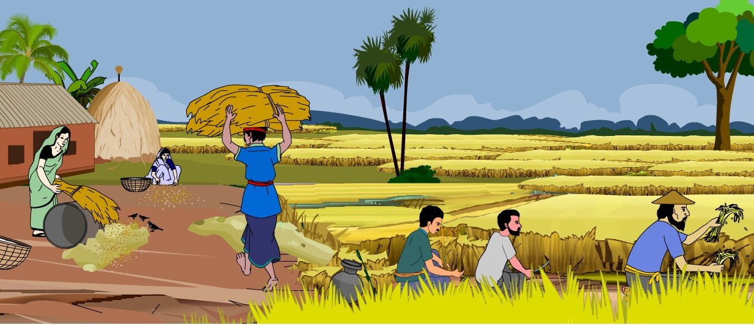
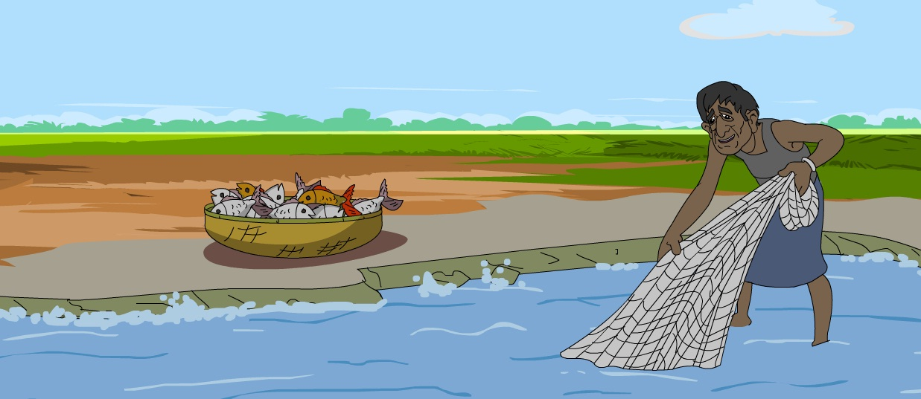
চিত্রগুলো দেখ চিন্তা কর এবং উত্তর দাও
কৃষক জমিতে ধান কাটছে
জেলে নদীতে মাছ ধরছে

Slide 8
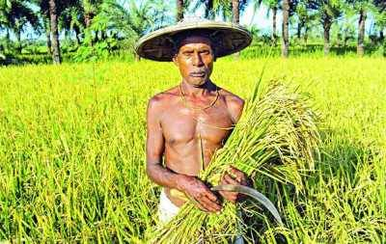
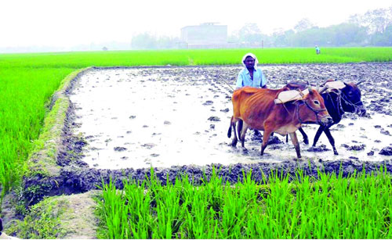
তোমরা কি বলতে পার কৃষক কী কাজ করেন?
কৃষক জমিতে ধান, পাট, বেগুন, টমেটো, মুলা, গাজরসহ নানা রকম ফসল ফলায়

Slide 9
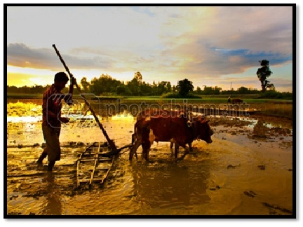
একক কাজ
সময় : ৩ মিনিট
↓একজন কৃষক কি কি কাজ করেন?
মিলিয়ে দেখি- কৃষক জমিতে ধান, পাট, বেগুন, টমেটো, মুলা, গাজরসহ নানা রকম ফসল ফলায়

Slide 10
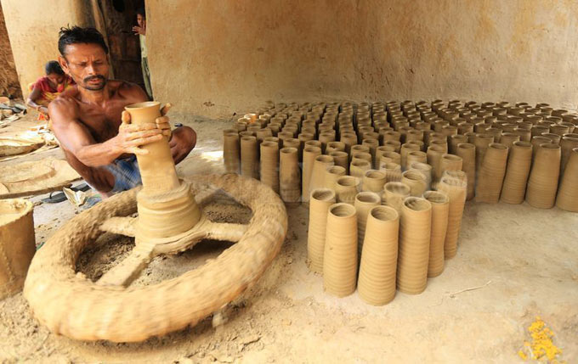
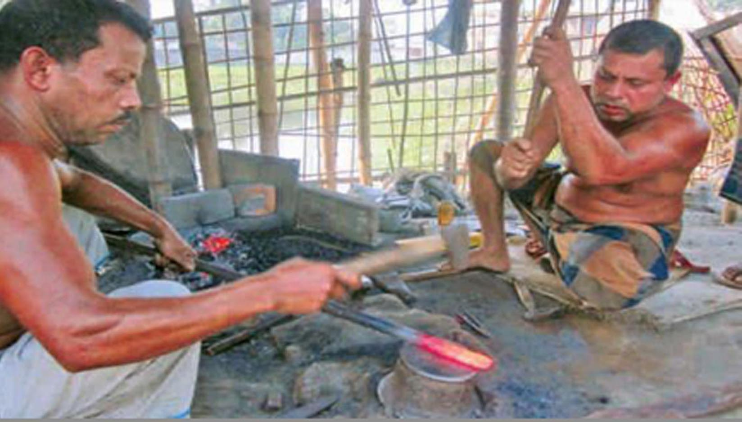
আমাদের সমাজে আর কোন্ কোন্ পেশার মানুষ রয়েছে তাঁদের নাম কি তোমরা জান?
কুমার
কামার

Slide 11
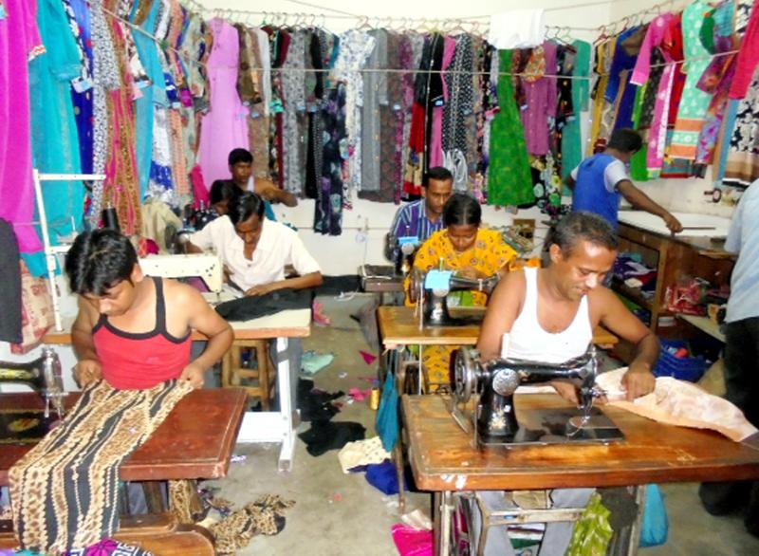
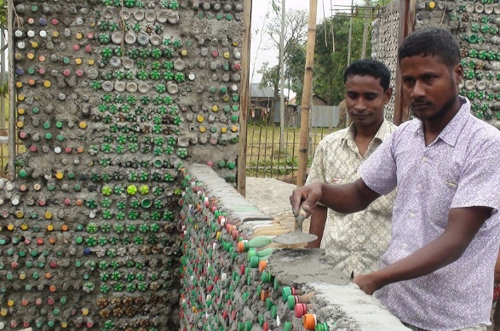
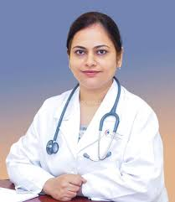
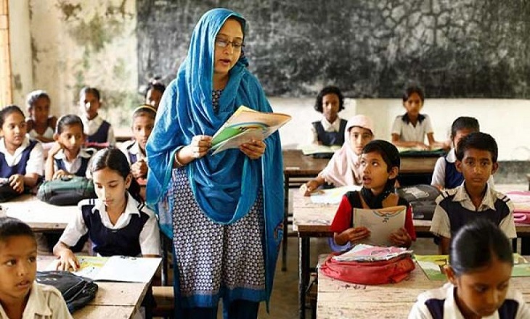
দর্জি
রাজমিস্ত্রি
শিক্ষক
ডাক্তার

Slide 12
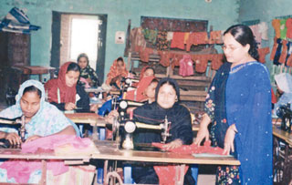
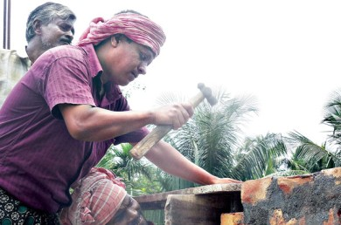
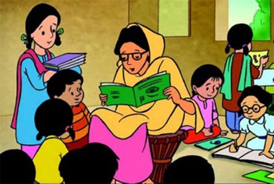
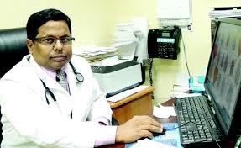
উপরের ছবিগুলো দেখে তোমরা কি বলতে পার
কোন পেশাজীবী কি কি কাজ করেন?
দর্জি কী কাজ করেন?
দর্জি কাপড় সেলাই করে
রাজমিস্ত্রি কী কাজ করেন?
রাজমিস্ত্রি দালান তৈরী করেন
শিক্ষক কী কাজ করেন?
শিক্ষক লেখা পড়া করান
ডাক্তার কী কাজ করেন?
ডাক্তার চিকিৎসা প্রদান করেন

Slide 13
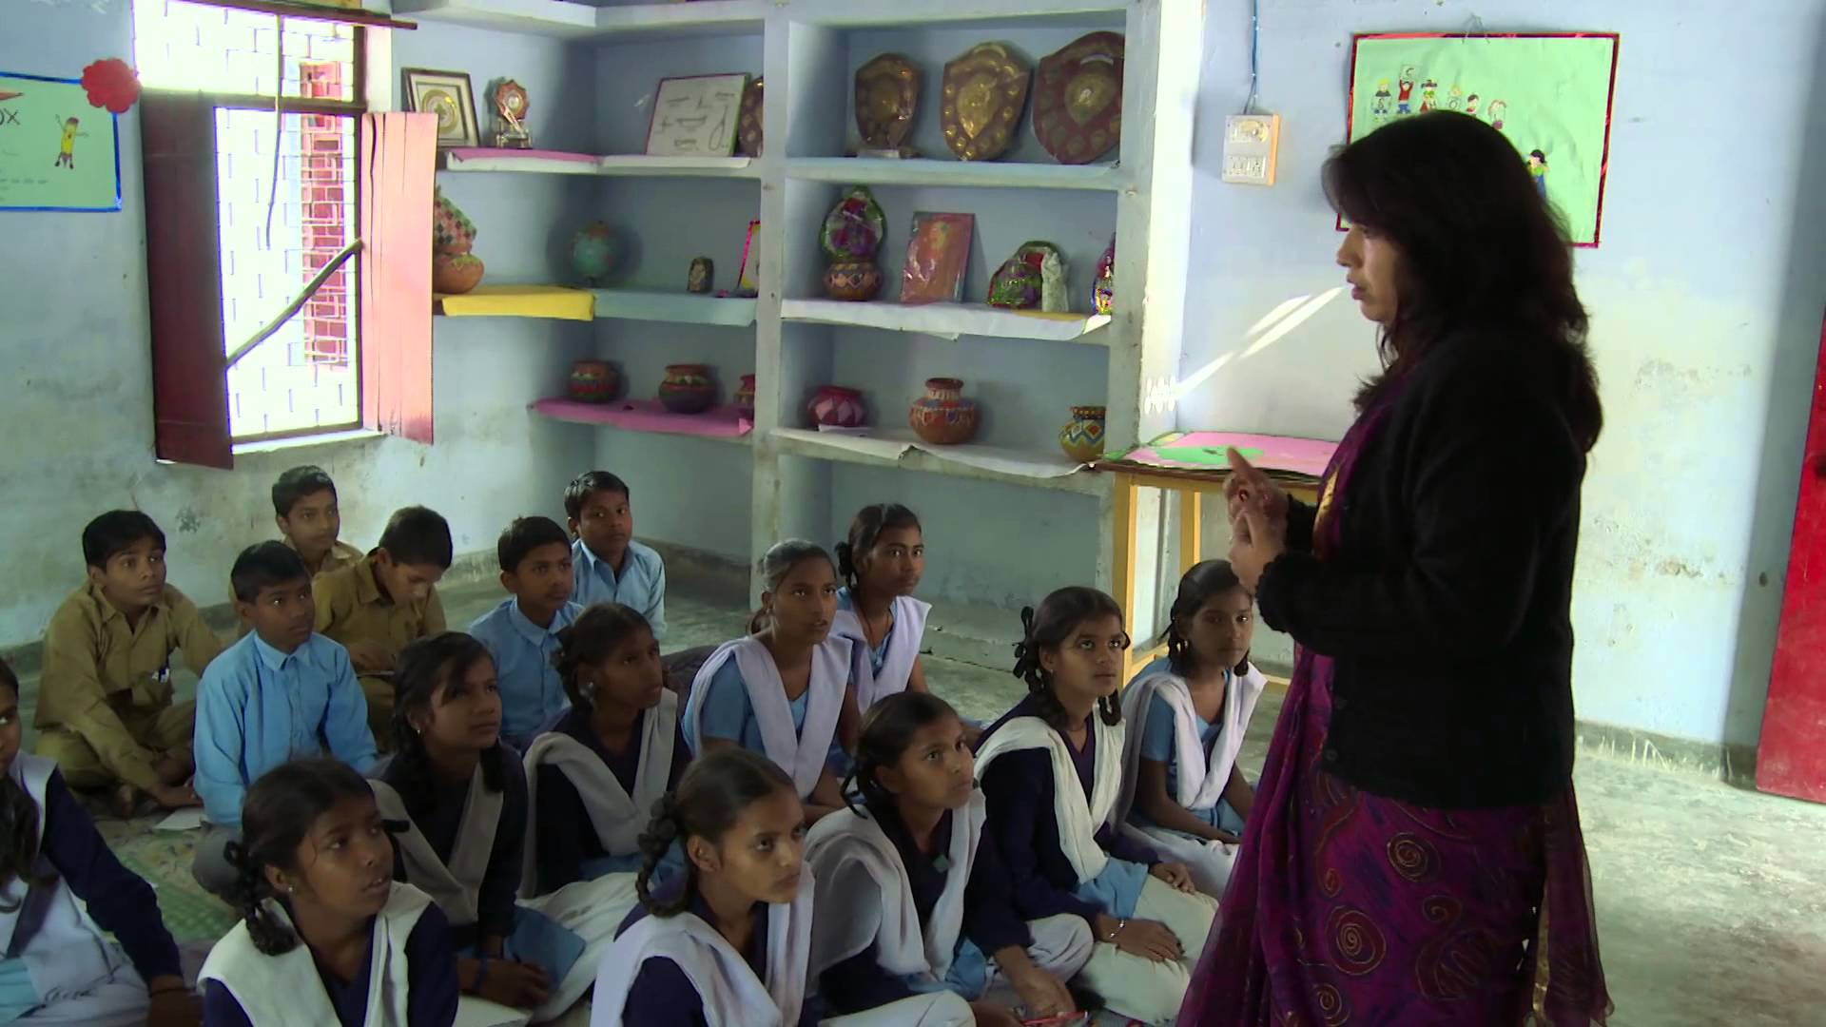
দলগত কাজ
সময় : ৬ মিনিট
তিনজন পেশাজীবী কী কী কাজ করেন
তা অভিনয় করে দেখাও।

Slide 14
পাঠ্য বইয়ের সাথে সংযোগ স্থাপন
পৃষ্ঠা নং 22

Slide 15
মূল্যায়ন
প্রশ্নগুলোর উত্তর খাতায় লিখ
১। উৎপাদন কাজের সাথে জড়িত দুটি পেশার নাম লিখ।
2। জেলে কোথায় মাছ ধরে?
3। কৃষক কী কী ফসল ফলায়?

Slide 16
বাড়ির কাজ
তোমার এলাকায় কোন কোন ধরণের পেশাজীবী মানুষ আছে তার মধ্যে পেশাসহ দশ জন পেশাজীবী মানুষের নাম খাতায় লিখে আনবে।

Slide 17
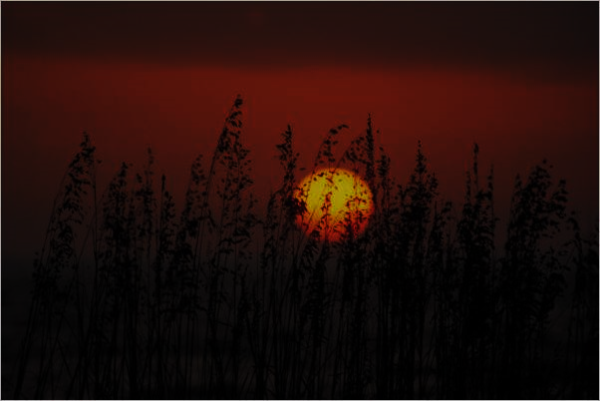
সকলকে
ধন্যবাদ

